Slide 1

R&D and University Research: a broken link?
Panel
“Research in Chile: expectations, present and future”
December 1st, 2018
Pilar Romaguera Gracia
Corporación de Universidades Privadas (CUP Chile)
Rectora Universidad de Las Américas (UDLA Chile)

Slide 2
Investigación y Desarrollo en Chile vs.
Investigación del Sistema Universitario:
“broken link” a potenciar
Panel de Discusión
Investigación en Chile: expectativas, presente y futuro

Slide 3
Temas
1
Nivel de inversión en I+D en Chile
2
Investigación en las Universidades Chilenas
3
Cambios legislativos en Educación Superior
4
Invitación y Desafíos

Slide 4
Tema 1
1
Nivel de inversión en I+D en Chile
2
Investigación en las Universidades Chilenas
3
Cambios legislativos en Educación Superior
4
Invitación y Desafíos

Slide 5
1. Bajo nivel de inversión en Investigación y Desarrollo en Chile
La inversión total del país en I+D (como % del PIB) es menos de un sexto de la inversión promedio de los países de la OECD.
Tanto la inversión pública como la privada son muy bajas (en términos % del PIB).
Los presupuestos de nuestras principales agencias (Conicyt es una de ellas) llevan años estancados, frente a una demanda creciente.
Pero, la inversión privada presenta la brecha más significativa.
Los países de la OECD que se destacan por una alta inversión en I+D tienen una alta participación del sector privado y han formado distintos tipos de alianzas entre el sector privado y sus universidades.
Notes:
Remarcar Promedio OECD

Slide 6
Tanto la inversión pública como la privada son muy bajas (en términos % del PIB).
Prom. OECD | = 6,5 veces
Chile
Promedio OECD
Chile
Fuente Elaboración propia en base a datos OCDE, 2018
(https://stats.oecd.org/viewhtml.aspx?datasetcode=MSTI_PUB&lang=en)

Slide 7
Tanto la inversión pública como la privada son muy bajas (en términos % del PIB) comparadas con países dela OECD
Prom. OECD | = 3,7 veces
Chile
Fuente Elaboración propia en base a datos OCDE, 2018
(https://stats.oecd.org/viewhtml.aspx?datasetcode=MSTI_PUB&lang=en)
Notes:
Poner la ratio Chile/OECD en un cuadro junto al mono

Slide 8
Pero la inversión privada en I+D presenta la brecha más significativa
Prom. OECD | = 11,1 veces
Chile
Fuente Elaboración propia en base a datos OCDE, 2018
(https://stats.oecd.org/viewhtml.aspx?datasetcode=MSTI_PUB&lang=en)

Slide 9
Además, los presupuestos de nuestras principales agencias (Conicyt es una de ellas) llevan años estancados
El proyecto de presupuesto de CONICYT para 2019 contemplaba MM$ 326.692.-
Un acuerdo en el Congreso lo incrementó en MM$ 2.500.
El Proyecto de Ley de Presupuesto aún está en trámite.
Fuente Resumen de presupuestos, MINEDUC, DIPRES, Gobierno de Chile.
(http://www.dipres.gob.cl/597/w3-multipropertyvalues-14437-24532.html)

Slide 10
En un escenario de demanda creciente…
Concursos FONDECYT 2011-2018
Nota: Proyectos nuevos asociados a concursos FONDECYT Regular; Iniciación en Investigación y Postdoctorados.
Fuente Elaboración propia sobre datos CONICYT, 2018. (http://www.conicyt.cl/fondecyt/category/concursos/)

Slide 11
La situación de baja inversión y producción de Chile en I+D es un diagnóstico que destacan diversos especialistas
“El limitado gasto en I+D se encuentra financiado en gran medida con fondos públicos y la cooperación entre empresas y universidades es baja. Los resultados de la innovación, sobre todo en las PYMEs, la calidad de las publicaciones científicas y la colaboración entre ciencia e industria, así como la actividad de patentes per cápita, si bien está mejorando, se encuentra muy por debajo de la mayoría de los países de la OCDE”
Estudios Económicos de la OECD: Chile, 2018
“Chile es un país que sabe demasiado poco…para ser más rico”
“(Chile)… tiene un déficit fundamental en know-how y eso está limitando su potencial de crecimiento”
R. Hausmann (Rev. Estrategia, 2015)
“El nivel de gasto en I+D y la baja cantidad de científicos y profesionales dedicados a la CTI en el país son rasgos evidentes de nuestra debilidad en la materia”… “Otra importante debilidad es que existen insuficiencias en infraestructura y equipamiento en CTI (salvo a nivel de los observatorios astronómicos internacionales) y una baja capacidad de manejo de equipamiento sofisticado”…”Todo lo anterior, limita tanto el desarrollo de ciencia competitiva a nivel internacional, como una relación de mayor eficacia con la empresa y el sector público”
Informe Comisión Presidencial Ciencia para el Desarrollo de Chile, 2015

Slide 12
En consecuencia, la baja inversión en I+D limita la riqueza del país
Gasto en I+D del sector privado (% PIB) vs. PIB per cápita en países OECD, 2015
Por ejemplo, si se quiere alcanzar un PIB pc de US$ 30.000 requeriríamos una inversión privada de I+D que alcance, por lo menos, un 0,45% del PIB.
Fuente: Elaboración propia en base a datos OCDE, 2018
(https://stats.oecd.org/viewhtml.aspx?datasetcode=MSTI_PUB&lang=en)

Slide 13
Tema 2
1
Nivel de inversión en I+D en Chile
2
Investigación en las Universidades Chilenas
3
Cambios legislativos en Educación Superior
4
Invitación y Desafíos

Slide 14
2. Investigación en las universidades
Aún en este contexto, la Investigación realizada por las universidades ha crecido sostenidamente en las últimas dos décadas.
Si evaluamos la Investigación por el número de publicaciones realizadas por las universidades, por su diversidad temática, geográfica, o por el número de académicos con doctorados en ellas, todos los indicadores van en aumento.
Pero, en el marco de una “inflación” de publicaciones a nivel mundial y una muy baja participación de América Latina en la producción mundial.
Notes:
Agregar gráfico con evolución de doctorados en Ues…
Rescatar texto de incremento en número y diversidad de áreas de investigación

Slide 15
La producción de Investigación (medida en publicaciones científicas) ha crecido notablemente, con cierto estancamiento en los últimos años
Nro. de publicaciones a nivel mundial (1996-2017)
Fuente: SCImago Journal & Country Rank,2018
(https://https://www.scimagojr.com/worldreport.php)

Slide 16
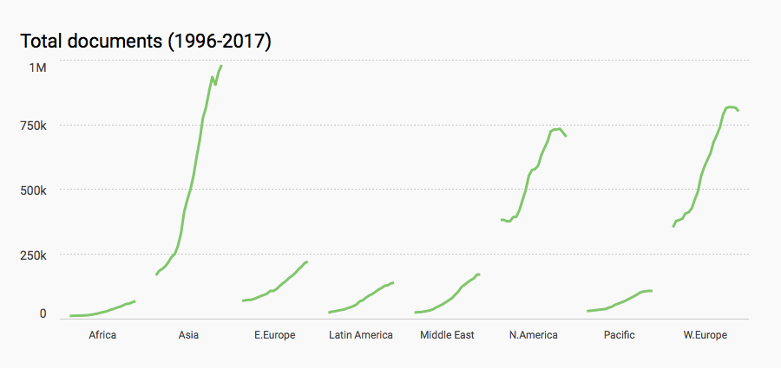
Lamentablemente, América Latina tiene una baja participación en la producción de publicaciones…
Evolución de publicaciones por región (1996-2017)
Fuente: SCImago Journal & Country Rank,2018
(https://www.scimagojr.com/worldreport.php)

Slide 17
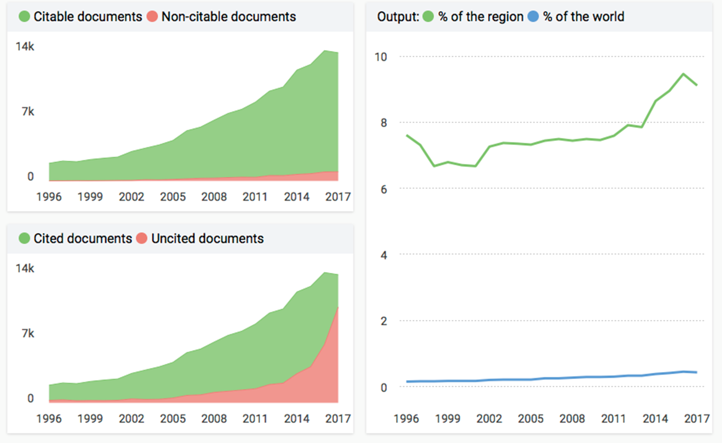
Con todo, las publicaciones científicas en nuestro país han crecido sostenidamente
Nro. de publicaciones chilenas (1996-2017)
Citable documents (2017): 11.802
Nota: Corresponde publicaciones nacionales, no considera la producción de autores chilenos en journals extranjeros
Fuente: SCImago Journal & Country Rank,2018
(https://www.scimagojr.com/countrysearch.php?country=cl)
Notes:
Agregar notas

Slide 18
Las áreas de desarrollo de investigadores chilenos se han diversificado
Publicaciones de investigadores chilenos según áreas temáticas (27)
2010
2016
Fuente: SCImago Journal & Country Rank,2018
(https://www.scimagojr.com/shapeofscience)

Slide 19
Las áreas de desarrollo de investigadores chilenos se han diversificado
Publicaciones chilenas según categorías temáticas (>300)
2017-2018
2009-2010
Fuente: SCImago Journal & Country Rank,2018
(https://www.scimagojr.com/mapgen.php?maptype=bc&country=CL)

Slide 20
La universidades privadas han contribuido al crecimiento de la producción científica nacional (medida en términos de publicaciones)
Fuente: Elaboración propia con datos CONICYT (http://informacioncientifica.cl/aporte-fiscal-directo-para-universidades-cruch/ )

Slide 21
Otro ejemplo de la tendencia a la diversificación: Proyectos de Fondos de Iniciación (número de proyectos e instituciones)
Fuente: Elaborado en base a datos de Conicyt (web)

Slide 22
Mayor preocupación por la Investigación en las universidades
Se aprecia una mayor preocupación por desarrollar la Investigación en la mayor parte de las universidades chilenas. A pesar de ello, su posicionamiento está relativamente estancado en términos de los rankings internacionales (y de aquellos rankings que privilegian la investigación).
Ho: impulso del prestigio, acreditación, graduados y Pd.D., e internacionalización.
- La acreditación (certificación) institucional es una de las fuentes que ha promovido una mayor preocupación de las universidades por la investigación.

Slide 23
El número de universidades acreditadas en Investigación se ha incrementado en los últimos años
Año | 2010 | 2017
Nro. de universidades acreditadas en Investigación | 15 | 25
Porcentaje del total (58) | 26% | 43%
Nro. de publicaciones indexadas (WoS) | 4.988 | 12.369
Nota: la acreditación en el área de investigación es voluntaria.
Notes:
Chequear años de acreditación y nro. de publicaciones

Slide 24
En contexto…
* No incluye EEUU y China, por motivos de presentación
Fuente: Elaboración propia con datos Banco Mundial (https://datos.bancomundial.org/indicador/GB.XPD.RSDV.GD.ZS) y
SCImago Journal & Country Rank (https://www.scimagojr.com/countryrank.php?year=2015&min=0&min_type=itp)

Slide 25
Sin embargo…(el mismo gráfico destacando a Chile)
* Publicaciones en escala logarítmica
Fuente: Elaboración propia con datos Banco Mundial (https://datos.bancomundial.org/indicador/GB.XPD.RSDV.GD.ZS) y
SCImago Journal & Country Rank (https://www.scimagojr.com/countryrank.php?year=2015&min=0&min_type=itp)

Slide 26
Tema 3
1
Nivel de inversión en I+D en Chile
2
Investigación en las Universidades Chilenas
3
Cambios legislativos en Educación Superior
4
Invitación y Desafíos

Slide 27
3. Coyuntura de Cambios Legislativos en Educación Superior
Este es un período de cambios en la legislación sobre Educación Superior en Chile.
Ho: Ello permitirá aportar una mirada más positiva sobre el desarrollo de la Investigación en nuestro país.

Slide 28
Ministerio de Ciencia, Tecnología, Conocimiento e Innovación (MCTCI)
Se crea por Ley 21.105, que si bien aún no se ha instalado, se espera que dé mayor presencia política a I+D.
Oportunidad para impulsar la Investigación, aún a la expectativa.
(Conicyt y sus dificultades de prioridad ….en un ministerio como el MINEDUC …).

Slide 29
Nueva Ley de Educación Superior (Ley 21.091)
Si bien la Ley es más conocida por temas de financiamiento, las nuevas regulaciones en materia de Acreditación a las universidades, van a promover (forzar) avances en Investigación.
La ley establece un piso de desarrollo para las universidades; a diferencia de otras instituciones de educación superior (IPs y CFTs).
Se refuerza definición: universidades cumplen su misión a través de la realización de docencia, creación artística, vinculación con el medio, innovación e investigación.

Slide 30
Tema 4
1
Nivel de inversión en I+D en Chile
2
Investigación en las Universidades Chilenas
3
Cambios legislativos en Educación Superior
4
Invitación y Desafíos

Slide 31
4. Invitación y desafíos
La invitación es a aprovechar los nuevos espacios que se han creado a partir de los cambios legislativos, y del propio impulso de las universidades por mejorar su posicionamiento a nivel nacional e internacional.
Ello debe implementarse con alianzas con otros sectores, especialmente, en un contexto de recursos acotados.
Hay variados ejemplos de alianzas, se debe seguir trabajando en ello.
Las alianzas requieren nuevos impulsos, si evaluamos su actual impacto en R&D; alianza que debemos potenciar entre los distintos actores del sistema. Esperamos poder aportar en ello.

Slide 32
Ejemplos de Alianzas de distinto tipo para I+D+i
Alianzas Centros de Investigación universitarios con privados:
PUC/Recalcine: Biomedical Research Consortium Chile
Andrés Bello/Fundación Fraunhofer Chile Research: Innova+
Universidad de Chile/Pfizer: CeBiB – CEMP
PUC/SQM: Care Chile UC
Universidad de Chile/Codelco: CMM-Codelco
Adolfo Ibáñez/Clínica Las Condes: Salud, gestión e innovación
Otros del tipo Consorcios Tecnológicos Empresariales de Investigación (PIA-CONICYT)
Alianzas interuniversidades
Red de Investigación | Consorcio de Universidades del Estado de Chile
PUC-Tec de Monterrey-UniAndes Colombia
Anillos de Investigación (PIA) CONICYT

Slide 33
Desarrollar Investigación con el sector privado
Hay diferentes actores, y en forma destacada algunos rectores de universidades estatales, que han planteado la urgente necesidad de nuevas políticas de incentivos para fomentar el desarrollo del I+D en el sector privado.
Creemos que todas las universidades deben aportar a fomentar el desarrollo de la Investigación en el sistema universitario y el desarrollo de I+D con el sector privado, y que podemos aportar nuestro grano de arena en ello:
Chile requiere más capital-humano avanzado.
Las universidades requieren de mayor capital-humano avanzado.

Slide 34
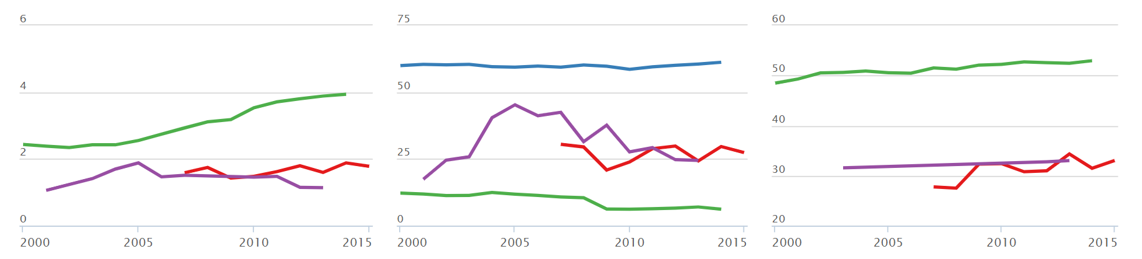
En este marco, el número de investigadores en Chile sigue siendo relativamente escaso, comparado con países de la OECD, más aún en el sector privado.
Nro. de investigadores
por mil trabajadores
Investigadores en el sector privado (empresas) como % del total de investigadores
Investigadores mujeres como % del total de investigadores
OECD | Chile | México | Argentina
Fuente: OCDE, 2018 (https://www.compareyourcountry.org/science-and-technology)

Slide 35
En general, el número de postgraduados y por ende de doctores en Chile, ha aumentado en los últimos años pero aún es muy bajo para las estadísticas comparadas. ¡¡¡Chile aún presenta un nivel relativo bajo de formación en capital-humano !!!!
Porcentaje de personas de 25-34 años con educación superior, según nivel (2017)
(1) Indica año de referencia anterior a 2017.
Fuente: Education at a Glance, 2018. OECD (https://doi.org/10.1787/888933801677).

Slide 36
En las universidades chilenas, el número de académicos con grado de Doctor creció más del doble (medidos en JCE) en el periodo 2008-2018. La participación (en JCE) de doctores en la planta académica pasó de 21,7% a 29,3%.
Académicos con grado de Doctor en el sistema universitario chileno, 2008-2018
Nota: el indicador es un símil de “cargos” jornada completa
Fuente: Elaboración propia en base a datos SIES 2008-2018

Slide 37

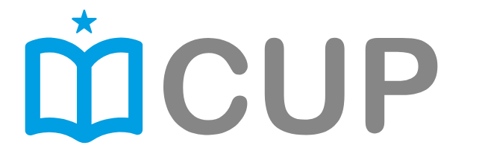
Muchas gracias
Los invitaremos a conocer la futura página de Investigación de la CUP, donde esperamos presentarles próximamente, nuevos esfuerzos de articulación.
Ciencia e Investigación
Desarrollo en Proceso: https://www.cupchile.cl/ciencia-e-investigacion-cup/

